Slide 1
Program rozvoje venkova ČR na období 2014-2020
Opatření 16 Spolupráce
Operace 16.4.1 Horizontální a vertikální spolupráce mezi účastníky krátkých dodavatelských řetězců a místních trhů
Farmářská burza 26. 5. 2017

Slide 2
Operace 16.4.1 Popis operace
Nově implementovaná operace
Nová forma podpory alternativních způsobů prodeje
Snížení vzdálenosti produktů „od farmáře na stůl ke spotřebiteli“
Podpora propojení mezi místní produkcí potravin, zásobováním potravinami a odvětvím cestovního ruchu
Operace reaguje na změnu chování spotřebitele (zásady ekologického pěstování, chovu, lokální charakter prodeje místních produktů)
Snaha podpořit úsporná opatření, kterých lze často dosáhnout pouze vzájemnou spoluprací
Notes:
Na podporu místních trhů i dodavatelských řetězců se v současném programovacím období Programu rozvoje venkova (PRV) klade velký důraz.
Důležitost upotřebení místních potravin a potřeba zkrácení dodavatelského řetězce vychází ze základních principů venkovské politiky.
Právní základ – operace byla notifikována podle AGRI Pokynů – v roce 2016

Slide 3
Operace 16.4.1 Popis operace
Spolupráce min. 2 subjektů, která vede k vytváření a rozvoji krátkých dodavatelských řetězců (KDŘ) a místních trhů
KDŘ se týká dodavatelského řetězce, který zahrnuje maximálně jednoho zprostředkovatele mezi zemědělcem a spotřebitelem
Místní trh – podpora v případě, že činnosti zpracování a prodeje konečnému spotřebiteli se odehrávají v okruhu 75 km od zemědělského podniku, z něhož produkt pochází
Notes:
Projekt může být zaměřen pouze na jedno z témat, buď KDŘ nebo místní trh
KDŘ: Zprostředkovatel = subjekt, který nakoupí produkt od zemědělce za účelem jeho dalšího prodeje
Místní trh: Místo vzniku produktu a obce (tj. “hraniční obce“), které ohraničují daný poloměr 75 km od místa vzniku produktu, stanoví spolupracující subjekty do Smlouvy o spolupráci.

Slide 4
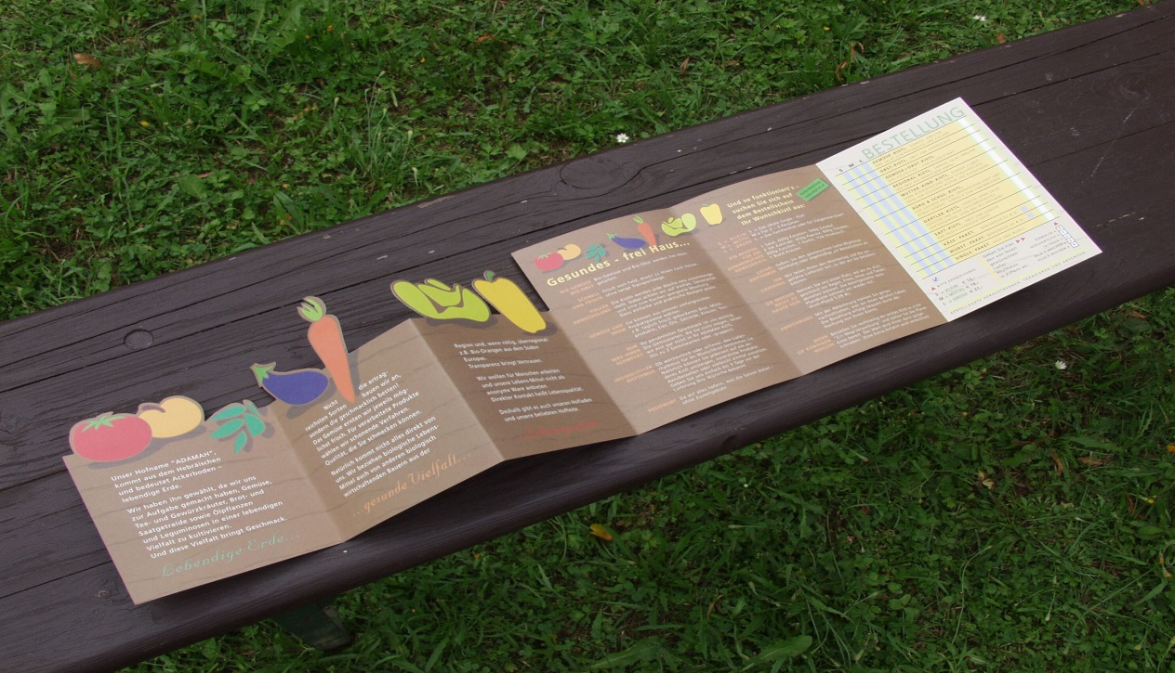
Operace 16.4.1 Popis operace
Forma spolupráce:
Prodej v místní prodejně
Prodej ze dvora
Přímý prodej spotřebiteli (např. bedýnkový prodej)

Slide 5
Operace 16.4.1 Definice žadatele/příjemce dotace
Uskupení minimálně dvou subjektů:
Zemědělský podnikatel (MSP)
Výrobce potravin nebo surovin určených pro lidskou spotřebu (MSP)
Obec nebo dobrovolný svazek obcí
Nevládní neziskové organizace zastupující zemědělce nebo zpracovatele potravin
Uskupení žádá o podporu prostřednictvím žadatele - jednoho ze spolupracujících subjektů.
Notes:
- Právní formy Nevládních neziskových organizací:
Spolek ((§214 OZ),
Obecně prospěšná společnost (zákon č. 248/95),
Ústav (§402 OZ),
zájmové sdružení právnických osob (§20f OZ).
Spolupracující subjekty musí mít společně uzavřenu Smlouvu o spolupráci.
Žádost o dotaci podává jeden subjekt, který nese odpovědnost za projekt jako celek

Slide 6
Operace 16.4.1 Způsobilé výdaje
Na co lze získat podporu:
Výdaje na spolupráci
Přímé investiční výdaje spojené s prováděním podnikatelského plánu spolupráce

Slide 7
Operace 16.4.1 Způsobilé výdaje
Výdaje na spolupráci:
vypracování podnikatelského plánu spolupráce v souvislosti s projektem
náklady na propagační činnosti KDŘ nebo místního trhu (propagace v médiích, tisk letáků, plakátů, reklamní tabule)
Druh a výše dotace
50 % výdajů, ze kterých je stanovena dotace
Notes:
Výdaje na spolupráci – max. 20% výdajů projektu

Slide 8
Operace 16.4.1 Způsobilé výdaje
Přímé investiční výdaje spojené s prováděním podnikatelského plánu spolupráce:
společné pořízení strojů, technologie, zařízení a vybavení
vybavení prodejny
prodejní stánky, vybavení tržiště
investice do technologie na úpravu produktů k prodeji
investice vedoucí ke zvyšování a monitorování kvality produktů (nákup dopravních prostředků určených zejména pro osobní přepravu není způsobilý),
společná pojízdná prodejna
nová výstavba či modernizace nemovitého majetku v souvislosti s provozováním KDŘ či místního trhu
hardware a software – v souvislosti s e-shopem
Notes:
E-shop – nelze podpořit služby: tvorba, údržba webu

Slide 9
Operace 16.4.1 Způsobilé výdaje
Přímé investiční výdaje spojené s prováděním podnikatelského plánu spolupráce
Druh a výše dotace
Velké podniky - 25 % způsobilých výdajů
Střední podniky - 35 % způsobilých výdajů
Malé podniky - 45 % způsobilých výdajů
Částka výdajů, ze kterých je stanovena dotace, na jeden projekt činí minimálně 50 000 Kč (včetně) a maximálně 6 000 000 Kč (včetně).
Notes:
V případě, že spolupracující subjekty spadají do rozdílné kategorie velikosti podniku, výše dotace je stanovena podle podniku, který je největší.

Slide 10
Operace 16.4.1 Kritéria přijatelnosti
Výsledky projektu musí mít přínos pro venkovské oblasti (tj. projekt je realizován na území celé ČR kromě hlavního města Prahy)
Podpora je podmíněna předložením podnikatelského plánu spolupráce
Na projektu spolupracují minimálně dva subjekty (min. jeden musí prokázat podnikatelskou činnost v odvětví zemědělství nebo potravinářství)
Podpora nesmí být použita na podporu společných aktivit, které již probíhají
Splnění definice KDŘ nebo místního trhu
Notes:
Kritérium „Podpora nesmí být použita na podporu společných aktivit, které již probíhají“:
Vychází z Metodického doporučení EK.
Lze podpořit buď novou spolupracující skupinu, nebo stávající skupinu při realizaci nového projektu

Slide 11
Operace 16.4.1 Kritéria přijatelnosti (2)
Podmínka zveřejnit výsledky projektu a zajistit jejich šíření
Žadatel splnil podmínku finančního zdraví u projektů, jejichž způsobilé výdaje, ze kterých je stanovena dotace, přesahují 1 000 000,- Kč.
Podpora je podmíněna kladným zhodnocením projektu s vyhodnocením aspektů účelnosti, potřebnosti, efektivnosti, hospodárnosti a proveditelnosti.
Notes:
Zveřejnění výsledků projektu k Žádosti o platbu: Příjemce vyplní Formulář ke zveřejnění (www.eagri.cz), popsáno v Příručce pro publicitu PRV
Účelnost: popis náplně projektu a jeho cílů – soulad s popisem operace
Potřebnost: věcný popis projektové vize a plánů žadatele
Efektivnost: na základě vypočtené doby návratnosti investice.
Hospodárnost: prostřednictvím stanovených limitů
Proveditelnost: na základě splnění podmínky finančního zdraví žadatele. (U projektů do 1 mil. Kč je splněna, pokud podnik není podnikem v obtížích a není na ně vystaven inkasní příkaz)

Slide 12
Operace 16.4.1 Vybrané další podmínky
Žádost obdrží v rámci preferenčních kritérií minimálně 2 body
Dotace nebude vyplacena ve prospěch všech subjektů, vůči kterým je vystaven inkasní příkaz
Spolupracující subjekty nesmí být podnikem v obtížích
Spolupracující subjekty podepíší Smlouvu o spolupráci nejpozději k datu podání Žádosti o dotaci
Na realizaci projektu se musí podílet všechny spolupracující subjekty v uskupení
Projekt může být zaměřen pouze na jedno z témat – tzn. buď na krátké dodavatelské řetězce, nebo na místní trhy

Slide 13
Operace 16.4.1 Vybrané další podmínky
Podmínky pro velké podniky :
výše podpory u přímých výdajů na konkrétní projekty spojené s prováděním podnikatelského plánu spolupráce musí odpovídat čistým dodatečným nákladům na realizaci investice, a to na základě hypotetického srovnávacího scénáře se situací, kdy by podpora nebyla poskytnuta
žadatel v podnikatelském plánu spolupráce musí popsat situaci, která by nastala v případě, že by podpora nebyla poskytnuta

Slide 14
Operace 16.4.1 Preferenční kritéria
Pořadí | Kritérium | Možný bodový zisk
1. | Žadatel podniká alespoň 3 roky v zemědělství | 2
2. | Žadatel podniká alespoň 3 roky v potravinářství | 2
3. | Nejméně jeden ze spolupracujících subjektů má registrovanou značku kvality potravin KLASA u některého ze svých výrobků, nebo je některý z jeho produktů označen jako produkt s chráněným zeměpisným označením nebo označením původu nebo jako zaručená tradiční specialita, či získal ocenění Regionální potravina nebo Česká biopotravina nebo některý z jeho produktů získal certifikát a právo používat některou ze značek Asociace regionálních značek (ARZ) | 2
Notes:
Oproti předchozím kolům došlo ke zjednodušení PK (bylo vyškrtnuto 6 PK
Preferenční kritéria jsou takto navržena na 5. kolo příjmu žádostí (podzim 2017)

Slide 15
Operace 16.4.1 Preferenční kritéria
Pořadí | Kritérium | Možný bodový zisk
4. | Počet spolupracujících subjektů (min. 5/4/3 subjekty)
4.1 | Na projektu spolupracují min. 3 subjekty | 1
4.2 | Na projektu spolupracují min. 4 subjekty | 2
4.3 | Na projektu spolupracují min. 5 subjektů | 3
5. | Projekt je realizován v hospodářsky problémových regionech definovaných v příloze usnesení vlády ČR č. 344 ze dne 15. května 2013 ke Strategii regionálního rozvoje ČR 2014 - 2020. | 3
6. | V případě spolupráce na vzniku nového KDŘ je alespoň jeden ze spolupracujících subjektů prvovýrobcem komodity související s předmětem projektu | 2

Slide 16
Operace 16.4.1 Přehled čerpání
Dosud proběhla 2 kola příjmu žádostí
kolo | zaregistrované |  | Schválené/doporučené |  | celková alokace na období
 | počet | částka dotace | počet | částka dotace
3. | 1 | 2 mil. Kč | 0* | 0* | 108 mil. Kč
4. | 6 | 9 mil. Kč | 0 | 0
*ukončení administrace
Stav ke dni 15. 5. 2017 - schvalování ještě nebylo dokončeno
Další kolo příjmu žádostí proběhne na podzim 2017
Notes:
Podpora představuje značný, i když doposud zcela nevyužitý potenciál.
Cílem je posílit lokální potravinářský trh ve venkovských oblastech.

Slide 17
Děkuji za pozornost!

